Slide 1

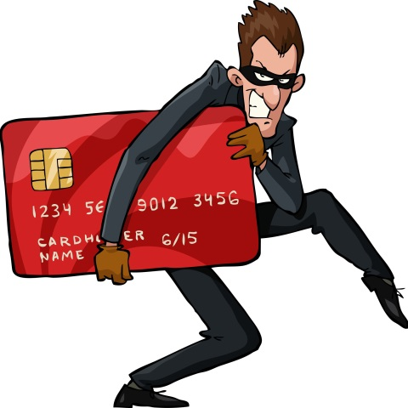
Прокуратура Кайбицкого района
ПРЕДУПРЕЖДАЕТ
Как не стать жертвой хищения денежных средств, совершаемых с использованием информационно-телекоммуникационных технологий
• никогда и никому не сообщайте код из СМС для подтверждения операции, которую клиент не совершал (сотрудники банка не вправе запрашивать данную информацию);
БЛОКИРОВКА БАНКОВСКОЙ КАРТЫ: Сообщение по телефону о блокировке банковской карты – одна из излюбленных схем МОШЕННИКОВ. Они просят Вас дойти до ближайшего банкомата и перевести все свои средства на новый счет, чтобы не потерять деньги.
не сообщайте конфиденциальные данные карты третьим лицам (номер банковской карты, PIN-код, секретный код безопасности CVV).
Не переводите деньги на другие банковские счета и незнакомые телефонные номера
Банки и операторы платежных систем никогда не присылают писем и не звонят клиентам с просьбой предоставить им данные о счете, PIN-код или иные персональные данные – вся информация у банка имеется.

